Slide 1
Gonzalesin ruumiinavaus
Taina Perkiö
2013

Slide 2
Tehtävä:
Näet dioissa kuningasboan ruumiinavauksen. Käytä tehtävässä hyväksesi näitä dioja ja tee annetut tehtävät niihin perustuen
Linkkejä:
http://fi.wiktionary.org/wiki/Liite:El%C3%A4intiede/Englanti/K%C3%A4%C3%A4rme
http://www.duodecimlehti.fi/web/guest/uusinnumero;jsessionid=40BB0BAA3A86AEF8D82D585E40080FA4?p_p_id=Article_WAR_DL6_Articleportlet&_Article_WAR_DL6_Articleportlet_viewType=viewArticle&_Article_WAR_DL6_Articleportlet_tunnus=duo99638#s2
Hae hakusanalla käärme. Löytyy artikkeli kyystä.
http://www.northernreptiles.fi/?page_id=69
Tunnista käärmeen sisäelinten osat
Nimeä eri sisäelinten tehtävät ja toimintaperiaate
Tee lyhyt esitys luokalle, kun saat työn valmiiksi

Slide 3
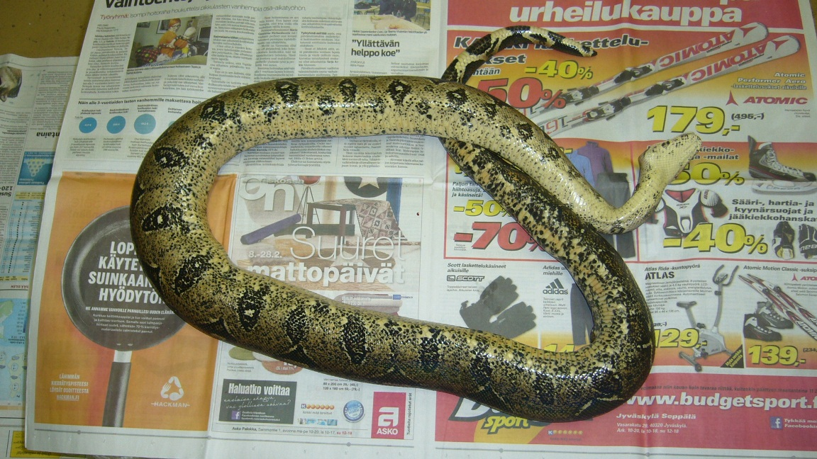
Ennen avaamisen alkua

